Slide 2
헤더파일

Slide 3


C프로그래밍
void main()
{
printf(“사과”);
}
01110101
11101011
11111110
00011111
소스 파일 : C 언어로 코딩하여 작성을 완료한 파일(*.c)
컴파일 : 코딩된 소스파일을 목적 파일(오브젝트 파일)로 번역하는 단계(Ctrl + F7)
목적 파일(오브젝트 파일) : 컴파일을 통해 기계어로 번역된 파일(*.obj)
링크 : 목적 파일을 한데 모아 실행파일로 통합하는 단계
실행 파일 : 작성된 소스 파일의 결과를 얻을 수 있는 파일(*.exe),(Ctrl + F5)
**컴파일과 링크를 동시에 하는 것이 빌드(F7)

Slide 4
헤더파일
1.전처리 명령어
:전처리란 컴파일 전에 소스코드를 처리한다. 라는 의미
#기호 시작
2.#include
:원하는 파일을 포함하는 전처리문
#include<파일명> : C언어 기본 라이브러리를 포함
#include”파일명” : 사용자가 임의로 만든 파일을 포함
#include “c:\programing\c언어\8day\cal.h”
:기존의 헤더파일 경로와 다를 경우 경로지정

Slide 5
헤더파일
1. stdio.h 입/출력 기능들이 담겨있는 헤더파일이다. 대표적인 기능으로는 scanf, printf, fscanf, fprintf, fopen, fclose, gets 등이 있다. 2. stdlib.h 데이터타입 변환, 난수(랜덤값) 생성, 동적 메모리 관리의 기능이 담겨있는 헤더파일이다. 대표적인 기능으로는 atoi, atol, atof, rand, srand, malloc, free 등이 있다. 3. string.h 문자열을 처리하는 함수들이 있는 헤더파일이다. 대표적인 기능으로는 strcpy, strlen, memset 등이 있다. 4. stdbool.h C언어에서는 참/거짓을 1과 0으로 표현하는데, 이 헤더파일을 사용하면 boolean 자료형을 true를 참으로, false를 거짓으로 나타낼 수 있다.
예) bool state = false

Slide 6
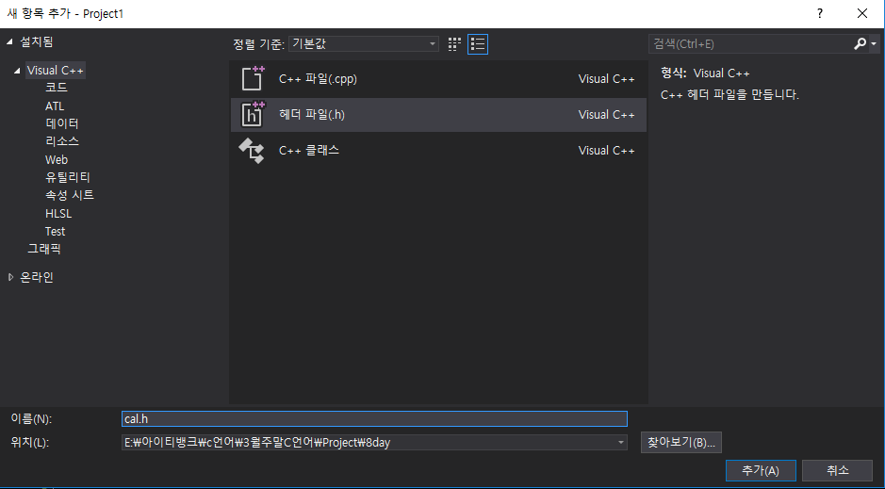
헤더파일
<파일이름 : 01.헤더파일.c>
새 항목 – 헤더파일 생성 – 파일명.h

Slide 7
헤더파일
<파일이름 : 01.헤더파일.h>
//#pragma once는 지움
#ifndef __CAL_H__//상수 선언->만약 위에 선언이 되어있으면 사용하지 않겠다.
#define __CAL_H__//_를 두 번씩 써주는 이유는 기존의 헤더와 이름 중복피하기 위해
//선언
int plus(int num1, int num2) {
return num1 + num2;
}
int minus(int num1, int num2) {
return num1 - num2;
}
int mul(int num1, int num2) {
return num1 * num2;
}
int Div(int num1, int num2) {
return num1 / num2;
}
#endif
ifndef를 사용하여 위에 만약에 똑같은 이름이 선언 되어있으면 사용하지 않겠다고 정의 define으로 정의를 해주고 endif로 ifndef를 닫아준다.

Slide 8
헤더파일
<파일이름 : 01.헤더파일.c>
#include<stdio.h>
#include<stdlib.h>
#include"cal.h"
#include<stdio.h>
#include<stdlib.h>
#include"E:\아이티뱅크\c언어\3월주말C언어\Project\8day\cal.h"
헤더파일을 만든 후 위와 같이 삽입을 해보면 인식을 하지 못함
-> 기존의 헤더파일들이 모여있는 폴더에 안 넣었기 때문
아래처럼 경로를 다 적어주는 방법을 사용하면 인식

Slide 9
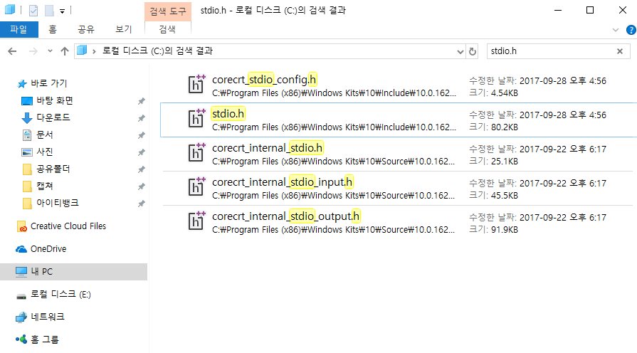
헤더파일
<파일이름 : 01.헤더파일.c>
visual studio마다 저장되는 위치가 다르므로
c드라이브에서 stdio.h를 검색해서 그 폴더에 넣어줘도 된다.

